Slide 1
Η χρήση του υπερηχογραφήματος στην έγκαιρη διάγνωση της Ρευματοειδούς Αρθρίτιδας
Δρ Αντιγόνη Γρηγορίου
CCT (UK), MRCP (UK), MRCP (Rheumatology),
MSc (Kings College London)
Consultant Ρευματολόγος και Παθολόγος
Kingston Hospital NHS Foundation Trust, London, UK

Slide 4
Θέματα
Ρευματοειδής Αρθρίτιδα και Ανάγκη Έγκαιρης διάγνωσης
Χαρακτηριστικά Υπερηχογραφήματος Μυοσκελετικού
Σύγκριση με άλλες απεικονιστικές τεχνικές
Βιβλιογραφική ανασκόπηση
Τεχνική
Έρευνα
Συμπεράσματα

Slide 5
Ρευματοειδής Αρθρίτιδα Ανάγκη Έγκαιρης διάγνωσης
Χαρακτηριστικά Υπερηχογραφήματος Μυοσκελετικού
Σύγκριση με άλλες απεικονιστικές τεχνικές
Βιβλιογραφική ανασκόπηση
Τεχνική
Έρευνα
Συμπεράσματα

Slide 6
Εισαγωγή
Ρευματοειδής Αρθρίτιδα: Χρόνια Συστηματική Φλεγμονώδης νόσος
Ανάπτυξη στις θεραπείες τα τελευταία χρόνια
Έμφαση στην επιθετική θεραπεία στα αρχικά στάδια – Θεραπεία στο Στόχο
Το παράθυρο της ευκαιρίας – Έγκαιρη θεραπεία καλύτερο αποτέλεσμα

Slide 7
Παράθυρο ευκαιρίας

Slide 8
‘Treat to target’

Slide 10
EULAR/ACR 2010 criteria

Slide 11
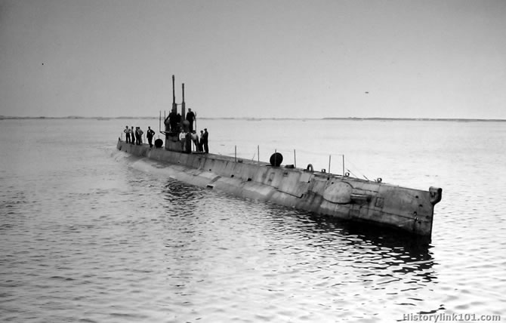
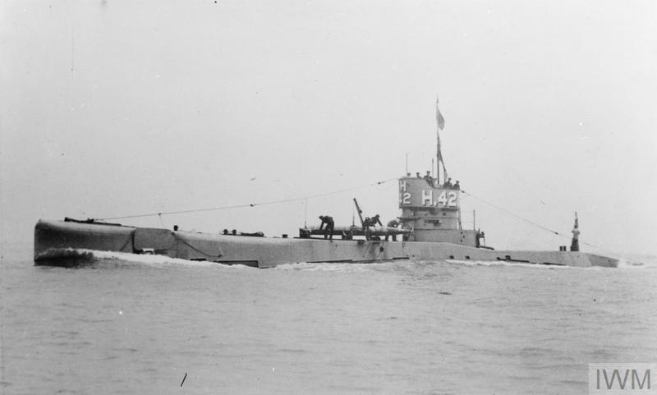

Slide 12
Ρευματοειδής Αρθρίτιδα Ανάγκη Έγκαιρης διάγνωσης
Χαρακτηριστικά Υπερηχογραφήματος Μυοσκελετικού
Σύγκριση με άλλες απεικονιστικές τεχνικές
Βιβλιογραφική ανασκόπηση
Τεχνική
Έρευνα
Συμπεράσματα

Slide 13
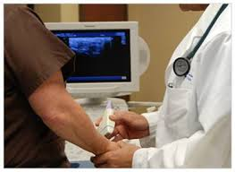
Υπερηχογράφημα
Μη ακριβή εξεταστική μέθοδος
Μπορεί να ανιχνεύσει
Πάχυνση υμένα
Υγρό
Διαβρώσεις
Υμενίτιδα
Τενοντίτιδα
Όζους
Φλεγμονές θυλάκων

Slide 14
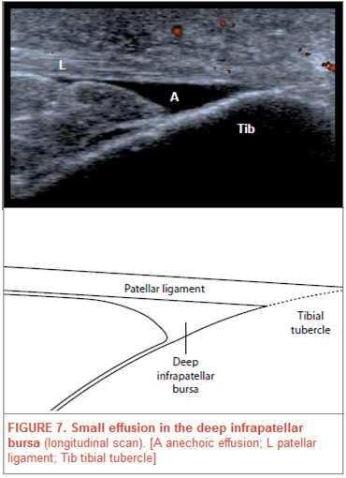
Υγρό
ARUK http://www.arthritisresearchuk.org/health-professionals-and-students/reports/topical-reviews/topical-reviews-summer-2011.aspx

Slide 15
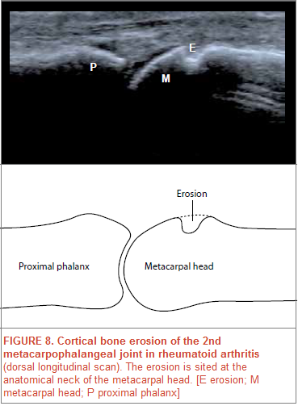
Οστικές Διαβρώσεις
The specificity of ultrasound-detected bone erosions for rheumatoid arthritis, Zavat et al, Ann Rheum Dis, 2015 May;74(5):897-903. doi: 10.1136/annrheumdis-2013-204864. Epub 2014 Jan 20.
Bone erosions in rheumatoid arthritis: ultrasound findings in the early stage of the disease, Tamas et al, Rheumatology (2014) 53 (6): 1100-1107. doi: 10.1093/ rheumatology/ket484
http://www.arthritisresearchuk.org/health-professionals-and-students/reports/topical-reviews/topical-reviews-summer-2011.aspx

Slide 16
Grey scale us
Ευαίσθητο για διαβρώσεις/πάχυνση υμένα
Δείχνει διαβρώσεις διπλάσιο από την απλή ακτινογράφία CR¹
Φανερώνει πάχυνση υμένα σε περιπτώσεις που δεν ανιχνεύονται κλινικά
Επαναληψιμότητα
Υμενίτιδα
Τενοντουμενίτιδα
1. Scheel AK et al. Ann Rheum Dis 2005; Gibbon WW et al. Rad Clin N Am 1999; 37 : 633

Slide 17
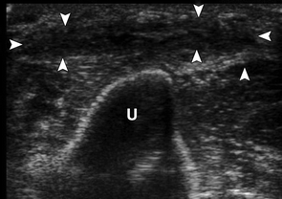
Εγγύς ωλένη
Rheumatoid nodule, 42-year-old woman
http://www.ajronline.org/doi/full/10.2214/AJR.11.6798

Slide 18
3^{η} και 4^{η} MΚΦ άρθρωση
33-year-old woman with RA. http://www.ajronline.org/doi/ full/10.2214/AJR.11.6798

Slide 19
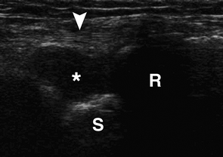
Υμενίτιδα καρπού
36-year-old woman with RA http://www.ajronline.org/doi/full/10.2214/AJR.11.6798

Slide 20
Doppler us
Colour / Power
Αναγνωρίζει αγγείωση μέσα στον υμένα
Ξεχωρίζει ενεργό υμενίτιδα από μη ενεργό ινώδες ιστό/υγρό

Slide 21
ΜΚΦΑ σε ΡΑ
RA in metacarpophalangeal joint
Provided by P. O'Connor) MRI and ultrasound reveal early signs of rheumatoid arthritis March 10, 2009 | MRI, Ultrasound, ECR 2009

Slide 22
1^{η} MΤΦΑ
http://www.arthritisresearchuk.org/health-professionals-and-students/reports/topical-reviews/topical-reviews-summer-2011.aspx

Slide 25
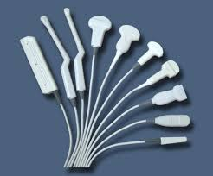
Σύγχρονες Πρόοδοι
Υψηλής ποιότητας, υψηλής ανάλυσης εξοπλισμός

Slide 26
Πλεονεκτήματα |  | Μειονεκτήματα
Σχετικά φτηνό |  | Εξαρτώμενο από τον χρήστη
Δυνατότητα άμεσης χρήσης στα εξωτερικά ιατρεία επιτρέποντας άμεση απόφαση |  | Περιορισμένοι ηχοβολείς, για παράδειγμα στην άρθρωση ισχίου
Διαθέσιμο σχεδόν σε όλα τα ακτινολογικά τμήματα |  | Απαιτείται περισσότερος χρόνος σε μια κλινική επίσκεψη
Δυνατότητα εξέτασης πολλών αρθρώσεων την ίδια στιγμή, ανεχτό |  | Έλλειψη καθιερωμένης τεχνικής
Δεν έχει ακτινοβολία επιτρέποντας πολλές εξετάσεις σε πολλά μέρη
Σχετικά χαμηλός χρόνος εξέτασης
Δυναμική εξέταση
Φορητό

Slide 27
Ρευματοειδής Αρθρίτιδα Ανάγκη Έγκαιρης διάγνωσης
Χαρακτηριστικά Υπερηχογραφήματος Μυοσκελετικού
Σύγκριση με άλλες απεικονιστικές τεχνικές
Βιβλιογραφική ανασκόπηση
Τεχνική
Έρευνα
Συμπεράσματα

Slide 28
Ακτινογραφίες
Αλλαγές στην ακτινογραφία είναι μέρος των διαγνωστικών κριτηρίων της ΡΑ
Σχετικά φθηνές
Σχεδόν τις βρίσκεις παντού
Αλλά….
Δεν είναι ειδικές για έγκαιρη διάγνωση
Χαμηλή ευαισθησία σε σχέση με τον υπέρηχο

Slide 29
Μαγνητική Τομογραφία
Ειδικό για οστά, χόνδρο, μαλακά μόρια
Δείχτες υμενίτιδας μοιάζουν πλησιάζουν με αυτά της αρθροσκόπησης
Αναγνωρίζει περισσότερες οστικές διαβρώσεις από την απλή ακτινογραφία
Αλλαγές εκτιμούν οστικές διαβρώσεις
Υψηλά ευαίσθητο και ειδικό

Slide 30
Mαγνητική Τομογραφία (2)
Υψηλό κόστος
Περιορισμένη διαθεσιμότητα
Έλλειψη καθιερωμένης τεχνική
Κλειστοφοβία
Ηλικιωμένοι/Εξασθενημένοι ασθενείς
Βηματοδότης

Slide 31
Σπινθηρογράφημα Οστών
Χρησιμοποιείται στη διάγνωση σκελετικών παθήσεων και καρκινικών όγκων
‘Hot spots’ – Εστίες αυξημένης έντασης
Ανιχνεύσει ή να αποκλείσει φλεγμονή
Αλλά….
Υψηλή ακτινοβολία
Περιορισμένη ειδικότητα

Slide 32
Αξονική Τομογραφία
Άμεση απεικόνιση των αρθρικών χόνδρων
Αλλά…
Απεικόνιση μόνο εγκάρσια
Περιορισμένη ανάλυση χώρου
Μαλακά μόρια
Οίδημα

Slide 33
Ρευματοειδής Αρθρίτιδα Ανάγκη Έγκαιρης διάγνωσης
Χαρακτηριστικά Υπερηχογραφήματος Μυοσκελετικού
Σύγκριση με άλλες απεικονιστικές τεχνικές
Βιβλιογραφική ανασκόπηση
Τεχνική
Έρευνα
Συμπεράσματα

Slide 34
 | Paper | Author/Title | Conclusion
1 | Ann Rheum Dis 2016; Jan 22.pii: annrheumdis-2015-208235.doi:10.1136/annrheumdis-2015-208235 | Nam/ Ultrasound findings predict progression to inflammatory arthritis in anti-CCP antibody-positive patients without clinical synovitis. | Ultrasound features of joint inflammation may be detected in anti-CCP-positive patients without CS. Ultrasound findings predict progression (and rate of progression) to IA, with the risk of progression highest in those with PD signal.
2 | Clinical and Experimental Rheumatology 2010; 28: 686-694 | Salaffi/ A clinical prediction rule combining routine assessment and power Doppler ultrasonography for predicting progression to rheumatoid arthritis from early-onset undifferentiated arthritis. | Predictive rule, which includes PDUS assessment, revealed an excellent discriminative ability for assessing the likelihood of development of RA in patients with an early-onset UA.
3 | Medical ultrasanography, 2010, Vol 12, No 4, 300-305 | Botar-Jid/Gray Scale and power Doppler ultrasanography in evaluation of early rheumatoid arthritis. | Gray scale US and PD US findings are statistically correlated with the time interval from onset of the disease.

Slide 35
 | Paper | Author/Title | Conclusion
4 | Skeletal Radiology, 36 (pp 123-128), 2007 | Bajaj/ Ultrasound detects rapid progression of erosive disease in early rheumatoid arthritis: a prospective longitudinal study. | US was proved to be more sensitive comparing with radiography in identifying erosions in early RA.
5 | Clin Exp Rheumatol 2011; 29: 465-469 | Scirè/ Ultrasound imaging for the rheumatologist XXXIII. Sonographic assessment of the foot in early arthritis patients. | In patients with early arthritis, foot US can help and can be used as additional information.
6 | Arthritis and Rheumatism, Vol 61, No 7, July 15, 2009, pp 1004-1008 | Sheane/ Targeted Ultrasound of the fifth metatarsophalangeal joint in an early inflammatory cohort. | US is able to identify erosions sooner comparing with conventional radiography and that targeted us is a quick and helpful way in detecting erosions in early inflammatory arthritis.

Slide 36
 | Paper | Author/Title | Conclusion
7 | BMC Musculoskeletal disorders, 2011, 12: 91 | Hmamouchi/ A comparison of ultrasound and clinical examination in the detection of flexor tenosynovitis in early arthritis. | Clinical examination can be helpful in detection flexor disease, but a negative clinical examination does not exclude inflammation, therefore it is then where the place of an us should be considered.
8 | Ann Rheum Dis 2010 69: 417-419 | Freeston/ A diagnostic algorithm for persistence of very early inflammatory arthritis: the utility of power Doppler ultrasound when added to conventional assessment tools. | US could be a helpful tool in the diagnosis of seronegative arthritis early.
9 | Clinical and Experimental Rheumatology 2008; 26: 875-880 | Chaiamnuay/ Ultrasound of target joints for the evaluation of possible inflammatory arthropathy: associated clinical factors and diagnostic accuracy. | US can represent an adequate factor to assess inflammatory arthropathy. But, patients who have a sinlge negative US at their initial clinical presentation, they still need a follow up as they might develop an arthropathy.

Slide 37
Ρευματοειδής Αρθρίτιδα Ανάγκη Έγκαιρης διάγνωσης
Χαρακτηριστικά Υπερηχογραφήματος Μυοσκελετικού
Σύγκριση με άλλες απεικονιστικές τεχνικές
Βιβλιογραφική ανασκόπηση
Τεχνική
Έρευνα
Συμπεράσματα

Slide 38
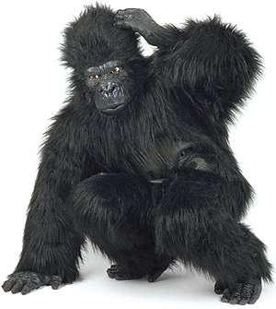
Τεχνική
Everything hurts, doc!
Ποιες αρθρώσεις εξετάζω
Χειρότερα κλινικά συμπτώματα;
Χέρια και καρποί;

Slide 39
Tips – 1: Πίεση στον ηχοβολέα
Σημαντική ελαφριά πίεση για αποφυγή συμπίεσης φλέβας ή υγρού
gel ++

Slide 40
Tips - 2: Πού βρίσκω οστικές διαβρώσεις
Εξέταση όλης της άρθρωσης
Πρώιμες διαβρώσεις / υμενίτιδα συνήθως ραχιαία επιφάνεια

Slide 41
Ευρήματα σε υγιείς
1 διάβρωση
1 άρθρωση με πάχυνση υμένα
Μικρή (βαθμού 1) αγγείωη και πάχυνση υμένα ραχιαίο καρπό
1 ΜΚΦΑ πάχυνση υμένα και μικρή αγγείωση
Millot F. J Rheumatol 2011; 38: 613-20

Slide 42
Βαθμολόγηση φλεγμονής/αγγείωσης υμένα
Βαθμού 1 – Μικρή
Μερικά αγγεία
Βαθμού 2 – Μέτρια
<50% του υμένα με αγγεία
Βαθμού 3 – Σοβαρή
>50% του υμένα με αγγεία

Slide 43
Ρευματοειδής Αρθρίτιδα Ανάγκη Έγκαιρης διάγνωσης
Χαρακτηριστικά Υπερηχογραφήματος Μυοσκελετικού
Σύγκριση με άλλες απεικονιστικές τεχνικές
Βιβλιογραφική ανασκόπηση
Τεχνική
Έρευνα
Συμπεράσματα

Slide 44
Rheumatologists and Musculoskeletal Ultrasound: Discrepancy Between Attitudes, Desire and Reality in Routine Practice in South East England Antigoni Grigoriou, Patrick Kiley St George’s University Hospitals NHS Foundation Trust, London, UK
Background
Indications
From those who perform MSK US scans (10/70)
 | Yes | No
MSK clinic | 4 (40%) | 6 (60%)
Advanced equipment | 8 (80%) | 1 (10%)
Portable machine | 8 (80%) | 1 (10%)
Max No of joints scanned in 1 session | 5 (20%), 20 (20%), 22 (20%), 24 (10%), 28 (10%), 40 for research (10%)
Average time to scan (min) | 7-8 (10%), 10 (10%), 12-13 (10%), 20 (40%), 10 (10%)
Areas you are confident to scan | Hands (90%), Feet (70%), Wrists (60%), Ankles (40%), Elbows (30%), Tendons/Enthesis (30%), Knees (20%), Shoulders (10%)
Logbook | 5 (50%) |  | 4 (40%)
Upload images to the hospital radiology system | 7 (70%) |  | 3 (30%)
Save images to discuss with the referring clinician | 6 (60%) |  | 3 (30 %)
Injections under US guidance | 5 (50%) |  | 5 50%)
US guided synovial biopsies | 2 (20%) |  | 7 (70%)
The use of musculoskeletal ultrasound in routine care is expanding. The number of rheumatologists using or seeking to learn the technique is also increasing, though it is unclear how US is being incorporated into routine work practices . This survey sought to gain an insight into the use of MSK US in a region of Southern England.
For what purpose do you request US scan in your routine practise?
In which disease areas do you use MSK US?
Demographics
Attitudes
Age
Do US results often lead to change your management?
Do you feel your patients are more satisfied because of an US examination?
In which Hospital do you work?
1. Consultant 2. Specialist Trainee 3. Specialist nurse
Training
Did you have support for training in US?
Do you think it appropriate that Consultant Rheumatologists should perform MSK Us scan as part of routine practise?
Do you think proficiency in use of US should be a mandatory part of the training curriculum?
Have you had formal training in the use of US?
Conclusions
Do you have a formal MSK Us certificate?
This cross-sectional, observational, multicentre survey demonstrates widespread use of MSK US by rheumatologists in routine care in the South East Coast region of England.
82% think it appropriate that rheumatology consultants should perform MSK US in routine practise and 57% believe training in this should be a mandatory part of the curriculum.
42% have had formal training, but only 10% of them have incorporated MSK US into routine practise, the majority relying on radiology colleagues to do the scans.
This illustrates a discrepancy between attitudes, desire and reality of MSK US use in routine rheumatological practice.
Access and service delivery
Use of Us machine in your Department
Who performs US scans in your hospital?
Do you have US machine in your rheumatology department?
How long is the routine waiting time to get an MSK US scan in your hospital (weeks)?

Slide 45
Ρευματοειδής Αρθρίτιδα Ανάγκη Έγκαιρης διάγνωσης
Χαρακτηριστικά Υπερηχογραφήματος Μυοσκελετικού
Σύγκριση με άλλες απεικονιστικές τεχνικές
Βιβλιογραφική ανασκόπηση
Τεχνική
Έρευνα
Συμπεράσματα

Slide 46
Συμπεράσματα
Έγκαιρη θεραπεία ΡΑ απαιτεί έγκαιρη διάγνωση
Υπέρηχος αναγνωρίζει οστικές διαβρώσεις έγκαιρα
Ανώτερο από κλινική εξέταση
Άριστες πληροφορίες στα μαλακά μόρια

Slide 47
Συμπεράσματα
Έγχρωμο doppler ενεργότητα υμενίτιδας
Ανώτερο από ακτινογραφίες στα αρχικά στάδια
Εκπαίδευση
Κοινό curriculum

Slide 48
Συμπεράσματα
Συνεργασία ακτινολόγων ρευματολόγων
Καθιερωμένη τεχνική
Εύκολο εργαλείο
Μπορεί να διαδραματίσει βοηθητικό ρόλο στην έγκαιρη διάγνωση της ΡΑ

Slide 49
References
Wells A F et al, 2011, Emerging role of ultrasonography in rheumatoid arthritis: optimizing diagnosis, measuring disease activity and identifying prognostic factors, Ultrasound Med Biol. 2011 Aug;37(8):1173-84. doi: 10.1016/j.ultrasmedbio.2011.04.009
Tămaş MM, et al, 2014, Bone erosions in rheumatoid arthritis: ultrasound findings in the early stage of the disease, Rheumatology (Oxford). 2014 Jun;53(6):1100-7
Vreju F, et al, 2011, Power Doppler sonography, a non-invasive method of assessment of the synovial inflammation in patients with early rheumatoid arthritis, Rom J Morphol Embryol. 2011;52(2):637-43
Funck-Brentano T, et al, 2013, Prediction of radiographic damage in early arthritis by sonographic erosions and power Doppler signal: a longitudinal observational study, Arthritis Care Res (Hoboken). 2013 Jun;65(6):896-902. doi: 10.1002/acr.21912.
Rowbotham EL, et al, 2011, Rheumatoid arthritis: ultrasound versus MRI, AJR Am J Roentgenol. 2011 Sep;197(3):541-6. doi: 10.2214/AJR.11.6798
Broll M, et al, 2012, Sensitivity and specificity of ultrasonography and low-field magnetic resonance imaging for diagnosing arthritis, Clin Exp Rheumatol. 2012 Jul-Aug;30(4):543-7. Epub 2012 Aug 29.
Ozgul A, et al, 2009, The comparison of ultrasonographic and scintigraphic findings of early arthritis in revealing rheumatoid arthritis according to criteria of American College of Rheumatology, Rheumatol Int. 2009 May;29(7):765-8. doi: 10.1007/s00296-008-0765-7
Salaffi F, et al, 2014, Ultrasound versus conventional radiography in the assessment of bone erosions in rheumatoid arthritis, Clin Exp Rheumatol. 2014 Jan-Feb;32(1 Suppl 80):S85-90. Epub 2014 Feb 17
E L. Rowbotham et al, 2011, Rheumatoid Arthritis ultrasound versus MRI, Focus on Musculoskeletal imaging, Volume 197, Number 3

